Slide 1
Seminarmaterial:
Kontakt zum Projekt:
Forschungsprojekt
«Lernroboter im Unterricht»
WWU Münster, Institut für Erziehungswissenschaft
Prof. Dr. Horst Zeinz
» horst.zeinz@wwu.de
Raphael Fehrmann
» raphael.fehrmann@wwu.de
www.wwu.de/Lernroboter/
Präsentation zur Sitzung 2
Theoretische Einführung – Digitale Kompetenz und Problemlösen
Autor:
Raphael Fehrmann, Horst Zeinz
Verwertungshinweis:
Die Medien bzw. im Materialpaket enthaltenen Dokumente sind gemäß der Creative-Commons-Lizenz „CC-BY-4.0“ lizensiert und für die Weiterverwendung freigegeben. Bitte verweisen Sie bei der Weiterverwendung unter Nennung der o. a. Autoren auf das Projekt „Lernroboter im Unterricht“ an der WWU Münster | www.wwu.de/Lernroboter/ . Herzlichen Dank! Sofern bei der Produktion des vorliegenden Materials CC-lizensierte Medien herangezogen wurden, sind diese entsprechend gekennzeichnet.
Das Projekt wird als „Leuchtturmprojekt 2020“ gefördert durch die
V1 – 07/ 2020
Vorlage für einen entsprechenden Verweis:
Raphael Fehrmann, Horst Zeinz: Lehrmaterial zum Hochschulseminar „Lernroboter im Unterricht“; Forschungsprojekt „Lernroboter im Unterricht“ an der Westfälischen Wilhelms-Universität Münster; Abruf über: https://www.uni-muenster.de/Lernroboter/seminar/;
Lizenz: CC-BY-4.0, www.creativecommons.org/licenses/by/4.0/deed.de

Slide 2
Digitalisierung – Did you know?
nach der Idee von: https://www.youtube.com/watch?v=TwtS6Jy3ll8 | Katy Scott - This is an updated remix of the Did You Know? (Shift Happens), video created by Karl Fisch, Scott McLeod and Jeff Brenman in 2008.,
https://youtu.be/bTM06NZOyDQ | mesjms, https://youtu.be/u06BXgWbGvA | Free Working Tricks, Zahlwerte über offizielle Statistik-Datenbanken geprüft

Slide 3
Bestand internetfähiger Geräte
1984
1.ooo
1992
1.ooo.ooo
2008
1.ooo.ooo.ooo
2020 (kalkul.)
5o.ooo.ooo.ooo

Slide 4
Dauer der Sequenzierung eines menschlichen Genoms
1990
13 Jahre
2020
1 Stunde

Slide 5
Das Erreichen von 5o Millionen Nutzer*innen benötigte…
38 Jahre
13 Jahre
4 Jahre
Icons: icons8.de
3 Jahre
2 Jahre
19 Tage

Slide 6
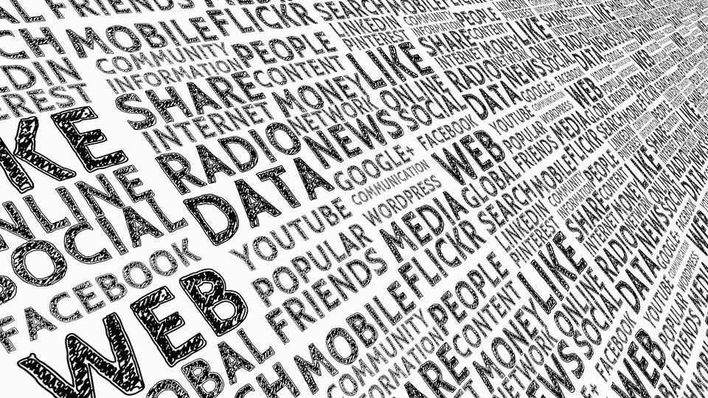
Zeitalter der Information und Digitalisierung

Slide 7
Zeitalter der Information und Digitalisierung
Die vorhandene Datenmenge verdoppelt sich alle 2 Jahre.

Slide 8
Zeitalter der Information und Digitalisierung
2020 werden ca. 1,7 MB neuer Informationen pro Sekunde und Mensch weltweit produziert.

Slide 9
Zeitalter der Information und Digitalisierung
4 Exabyte einzigartiger Informationen wurden 2019 generiert.

Slide 10
Zeitalter der Information und Digitalisierung
5,9 Milliarden Suchanfragen werden weltweit täglich bei Google eingereicht.
Das ist das 200fache der Anfragen aus 2000.

Slide 11
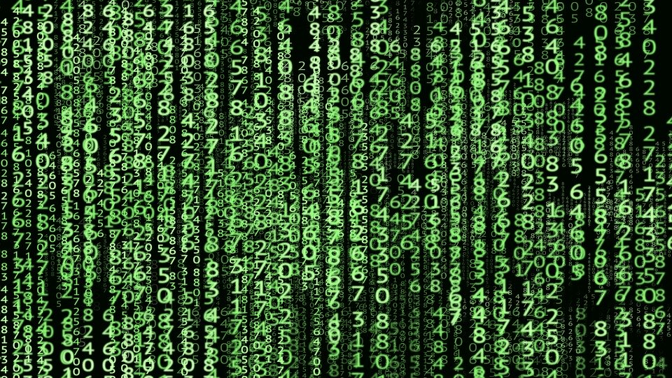
Algorithmen und Roboter als Alltagshelfer

Slide 12
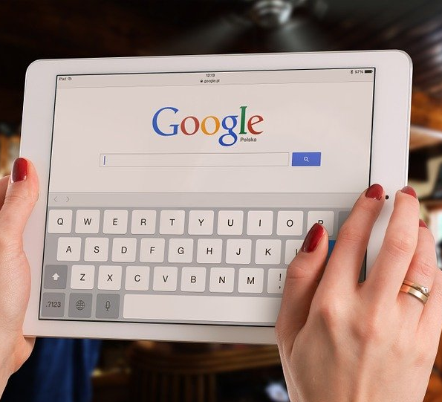
Wem wurden
diese Fragen vor Googles Markteinzug gestellt?

Slide 13
YouTube
ist die
weltweit
zweitgrößte
Suchmaschine.

Slide 14
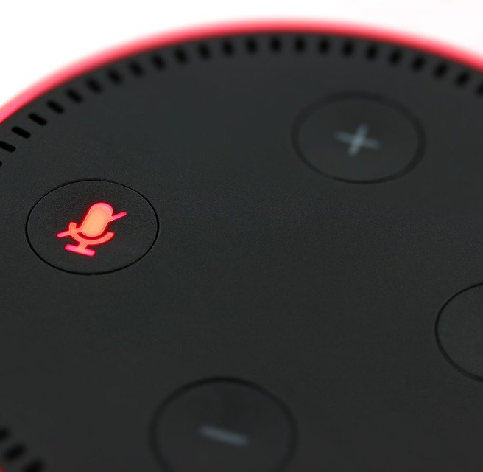
1,8 Milliarden
digitale Assistenzsysteme
werden 2021
Verwendung finden.

Slide 15
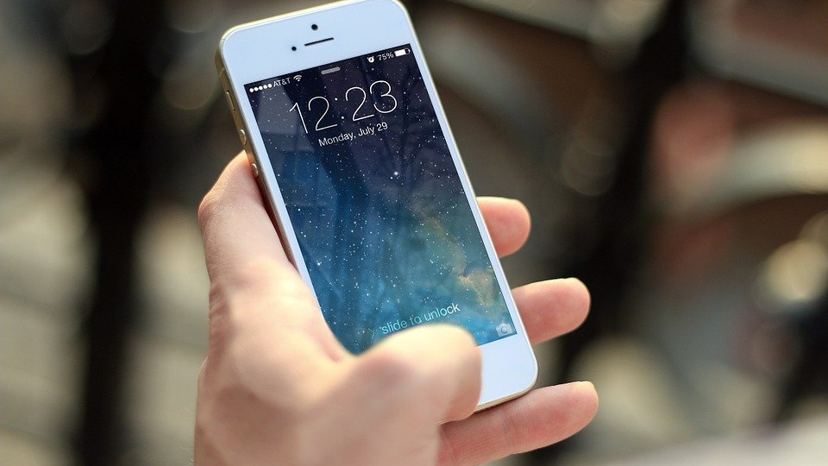
Kommunikation d

Slide 16
481.000 tweets werden weltweit pro Minute versandt, 692 Millionen Stück sind es pro Tag.

Slide 17
38 Mio. WhatsApps werden weltweit pro Minute versandt, 65 Milliarden Stück sind es pro Tag.

Slide 18
1,1 Milliarden Nutzer*innen verwenden Instagram mit durchschnittlich 150 Followern.

Slide 19
Täglich werden weltweit…
140 Mio.
Stunden
Filme gestreamt
56 Mio.
Stunden
Musik
gestreamt
3,9 Mio. Stunden
Fortnight
gespielt
SERVICES

Slide 20
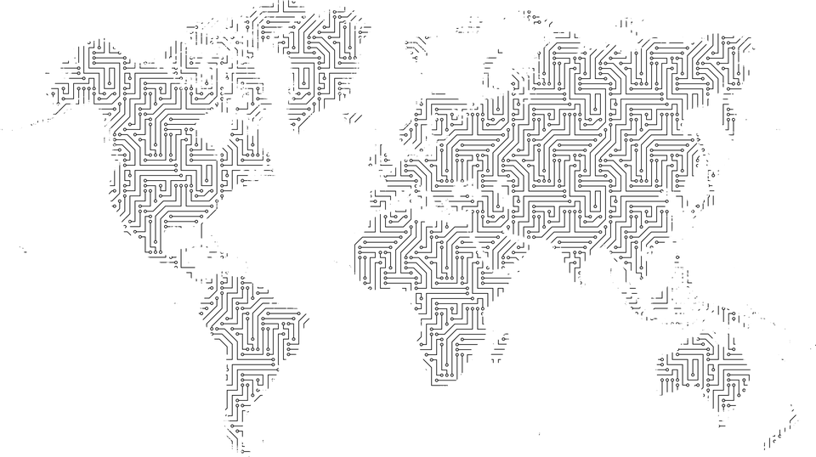
Wir leben in einer Welt der…
der Agrarwirtschaft
der Industrialisierung
des Wissenserwerbs
der Kreativität
vgl. Döbeli Honegger, 2017a

Slide 21
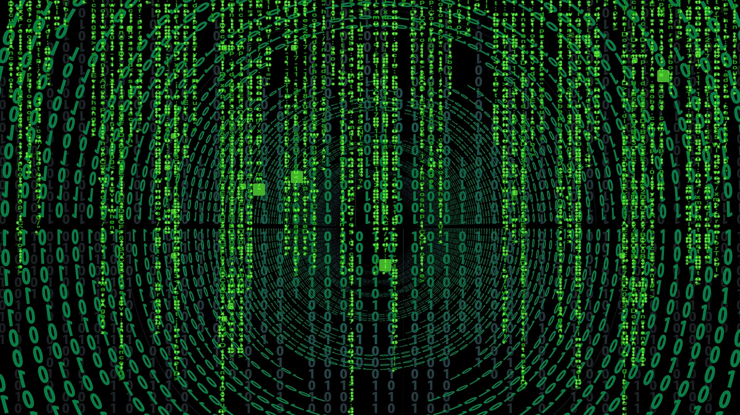
Halbwertszeit von Informationen 35 Jahre
35 Jahre
10 Jahre
4 Jahre
1900
1960
heute

Slide 22
Konsequenz: neue Jobs entstehen, Jobs wandeln sich, entfallen bzw. werden durch Maschinen ausgeführt
2013 setzte Amazon 1.000 Roboter ein, 2020 sind es 100.000 Stück
Roboter werden bis 2022 75 Millionen Jobs ersetzt haben, aber auch 133 Millionen neue Jobs schaffen
Berufsprofile und Technologien sind nicht vorhersehbar
auftretende Probleme sind nicht vorhersehbar
daher: Kompetenzen aufbauen, um Probleme zu lösen, kritisch zu denken, Algorithmen zu nutzen, kreativ, kollaborativ!
Menschen (mehr als 154 Millionen Babys in 2019) werden in eine Zeit der Daten und Algorithmen geboren!

Slide 23
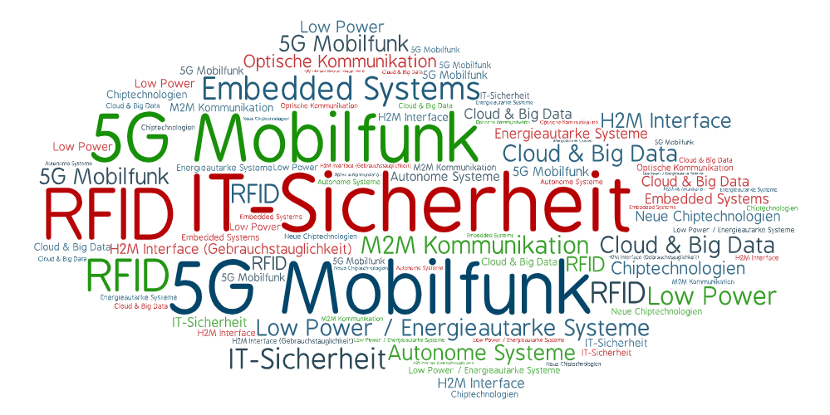
Im Bereich der Digitalisierung relevante Technologien…

Slide 24
In den letzten 4 Minuten dieses Vortrags wurden…
1.5oo Min. Video-material auf YouTube hoch-geladen,
7.ooo Fragen durch Alexa beantwortet,
5oo km durch autonom fahrende Autos
gefahren,
7oo.ooo Songs illegal herunter-geladen und
7.95o.ooo mal auf Tinder geswiped!

Slide 25
Digitalisierung – Did you know?
nach der Idee von: https://www.youtube.com/watch?v=TwtS6Jy3ll8 | Katy Scott - This is an updated remix of the Did You Know? (Shift Happens), video created by Karl Fisch, Scott McLeod and Jeff Brenman in 2008.,
https://youtu.be/bTM06NZOyDQ | mesjms, https://youtu.be/u06BXgWbGvA | Free Working Tricks, Zahlwerte über offizielle Statistik-Datenbanken geprüft

Slide 26
Sitzung 2:
Theoretische Einführung – Digitale Kompetenz und Problemlösen
Horst Zeinz | Raphael Fehrmann
Das Projekt „Lernroboter im Unterricht“ wird als „Leuchtturmprojekt 2020“ gefördert durch die

Slide 27
Inhaltsverzeichnis
Technisierung und Digitalisierung im Leben und Alltag / Digitale Transformation der Gesellschaft
Kultur der Digitalität
Digitale Bildung
Bildung in der digitalen Welt – schulische Rahmenbedingungen
Digitale Bildung und Lehrkraftprofessionalität

Slide 28
Eine Bitte zu Beginn, die das gesamte Seminar betrifft:
!
Wenn Sie im Seminarverlauf bei einzelnen Erprobungen und Aktivitäten selbst Fotos vom Material, von entstandenen Produkten oder von dem Robotereinsatz unter Verwendung des Seminar-Materials anfertigen möchten, können Sie dies gerne tun.
Bitte geben Sie bei der Verwendung der Fotos (auch im privaten Kontext / eingeschränktes Posting bei Instagram…) grundsätzlich den Verweis:
„Material und Erprobung aus dem Projekt: Lernroboter im Unterricht, H. Zeinz / R. Fehrmann, WWU Münster, www.wwu.de/Lernroboter“ an.
Dies hat copyrightrechtliche und hochschulrechtliche Gründe. Herzlichen Dank! :)

Slide 29
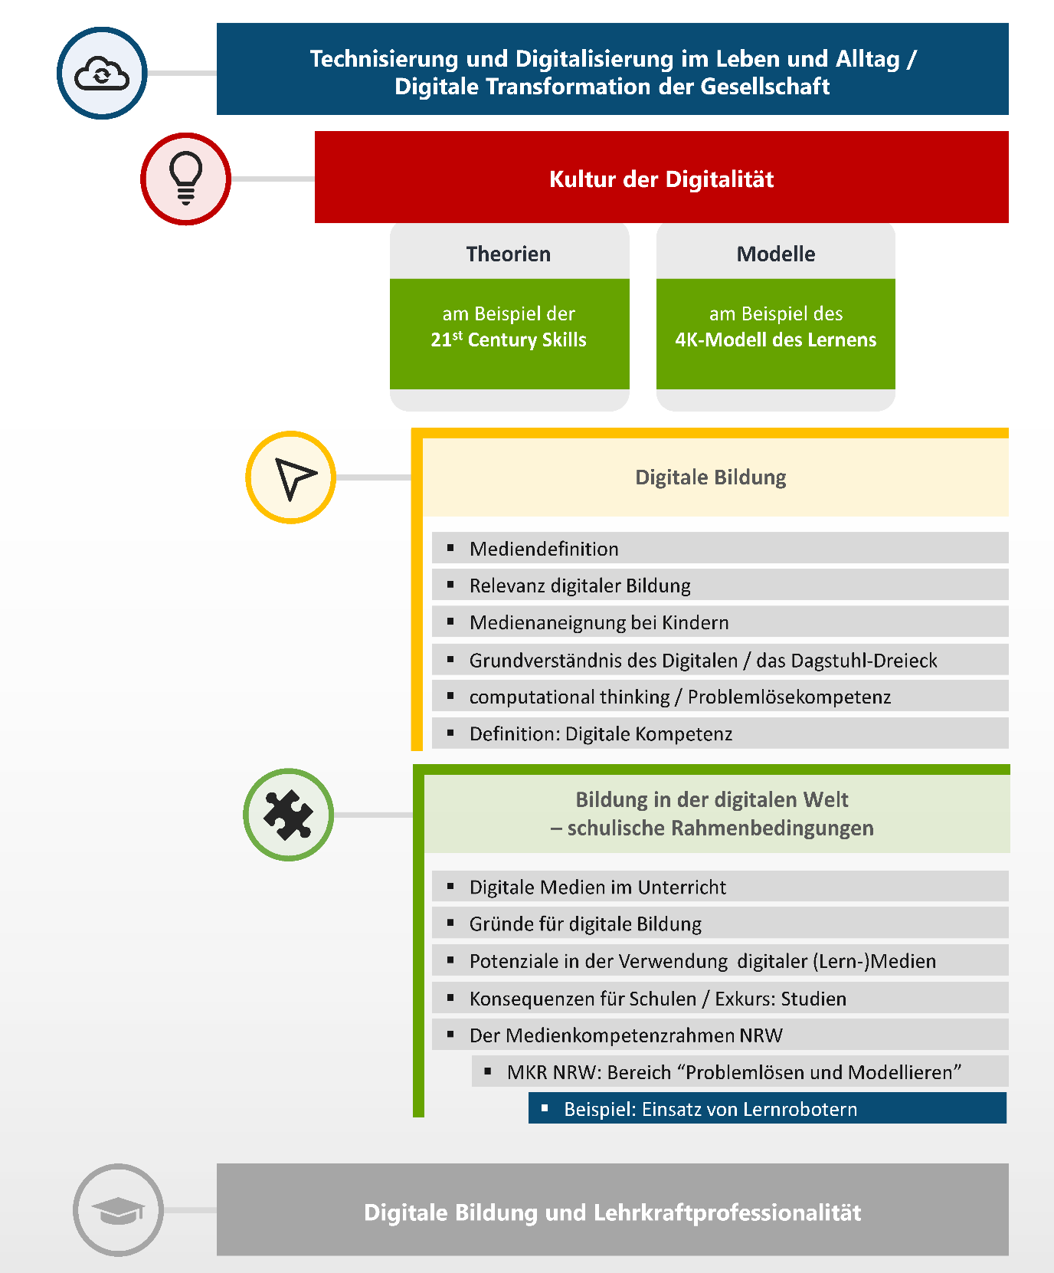
Inhaltsverlaufsplan

Slide 30
Sitzungsbegleitendes Mentimeter
Bitte notieren Sie sitzungsbegleitend Fragen, Gedanken und Impulse zum Thema „Digitale Bildung“ und zu den heute thematisierten Inhalten. Danke!
(Der Zugangscode zum Menti wird Ihnen in der Veranstaltung mitgeteilt.)

Slide 31
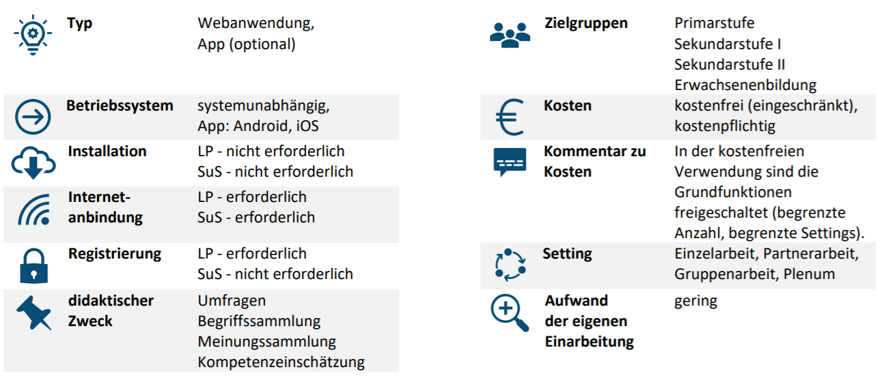
Webquiz und Umfragen
Mentimeter
Methodenkarte
Die vollständige Methodenkarte mit weiterführenden Hinweisen und den Links zum Produkt finden Sie im moodle sowie unter www.wwu.de/Lernroboter (CC-BY-lizensiert).

Slide 32
Ausgangslage: Technisierung und Digitalisierung in Leben u. Alltag / Digitale Transformation der Gesellschaft
Veränderungen in der Gesellschaft durch die und mit der Digitalisierung in den Bereichen:
Entgrenzung der Arbeitswelt
Verkehr
Migration
Aufmerksamkeitssteuerung
Privatsphäre
…
Inklusion
…
Wahlen
Prüfungen
Filme
Umgangsformen
Partnersuche
Gesundheit
Schule und Bildung
Musik
Schönheitsideale
Innenstädte
Gastronomie
Konsum
Lebensbiographien
…
Spionage
Kriege

Slide 33
Ausgangslage: Technisierung und Digitalisierung in Leben u. Alltag / Digitale Transformation der Gesellschaft

Slide 34
Ausgangslage: Technisierung und Digitalisierung in Leben u. Alltag / Digitale Transformation der Gesellschaft
Die fortschreitende Digitalisierung aller Lebensbereiche ist eine gegenwärtige zentrale Herausforderung.
Lehrkräften kommt in ihrer Funktion als Multiplikatoren eine hohe Verantwortung zu, digitale Bildung zu ermöglichen.
Döbeli Honegger, 2017a

Slide 35
Kultur der Digitalität
Digitalisierung hat neue Infrastruktur und Ebenen der Wahrnehmung, der Kommunikation und Koordination geschaffen
Immer umfangreichere Technologien ermöglichen die Verarbeitung exponentiell wachsender Informationsmengen.
Menschen erhalten global in mehr Gebieten die Möglichkeit zur Partizipation.
Aus dem Zusammenspiel von Menschen, Inhalten und Technologien entstehen neue Orientierungen im Bereich der „Kultur der Digitalität“:
Referentialität
Gemeinschaftlichkeit
Algorithmizität
vgl. Stalder 2016 | Stalder vgl. Lätzel 2018 | Empfehlung zum Weiterlesen im Gesamtkontext: Schelhowe 2016

Slide 36
Kultur der Digitalität
Referentialität
Gemeinschaftlichkeit
Algorithmizität
grundlegende Tätigkeit: Auswahl, Zusammenführung und Adaption bestehender Informationen zu neuen Sinn- und Handlungs-zusammenhängen
Beispiel social media: Likes und Shares weisen Inhalten Bedeutung zu.
Inhalte werden gemeinsam im Austausch diskutiert und verhandelt.
Individuum als Subjektform wird abgelöst von kollaborativen Gemeinschaften
menschliche Angewiesenheit auf die Nutzung von intelligenten, dynamischen Maschinen zur Wahrnehmung und Handlung in der Welt
Informationsmengen können ohne digitale Technologien wie Suchmaschinen nicht mehr bewältigt werden.
vgl. Stalder 2016 | Stalder vgl. Lätzel 2018 | Empfehlung zum Weiterlesen im Gesamtkontext: Schelhowe 2016

Slide 37
Kultur der Digitalität
…die neue Informationsgesellschaft?!

Slide 38
Kultur der Digitalität
…die neue Informationsgesellschaft?!
„Die Digitalisierung und die daraus entstehende Automatisierung und Vernetzung führen dazu, dass der vernetzte Computer das Buch zunehmend als Leitmedium ablöst.
Wir befinden uns mitten in diesem Leitmedienwechsel, dessen Umfang, Ende und Konsequenzen nur schwer abzuschätzen sind. […]“ (Döbeli Honegger 2017a, S. 31)
vgl. Döbeli Honegger, 2017a

Slide 39
Kultur der Digitalität
Digitale Kompetenz – eine erste Verortung
Digitale Kompetenz als Voraussetzung für die lebenslange Teilhabe an sowie für den Zugang zu Bildung, Wissen und Partizipation (vgl. EUP 2006, S. 15f.; EUC 2018, S. 1, 8; KMK 2019, S. 13)
Digitale Bildung vor dem Hintergrund des veränderten Bildungsauftrags als zentrale Aufgabe von Schulen in einer zunehmend digital geprägten und vernetzten Welt (vgl. Irion et al. 2018, S. 7)
Allgegenwärtiger Umgang mit informations- und kommunikationstechnischen Geräten ist auch in der Lebens- und Erfahrungswelt von Kindern und Jugendlichen selbstverständlich geworden (vgl. mpfs 2018, S. 15, 81; Romeike 2017, S. 105)
vgl. EUP 2006
vgl. EUC 2018
vgl. Irion et al. 2018
vgl. KMK 2019
vgl. mpfs 2018
vgl. Romeike 2017
zum Weiterlesen: Brandhofer et al. 2018

Slide 40
Kultur der Digitalität
Digitale Kompetenz – eine erste Verortung
Immense Steigerung der Menge an verfügbaren Informationen schafft weitreichende Möglichkeiten, aber auch Herausforderungen für die Gesellschaft
Verständnis der Grundlagen, Ideen und Prinzipien von digitalen Medien ist notwendig, um diese in ihren Funktionen, Chancen und Entwicklungen gewinnbringend nutzen und mitgestalten zu können (vgl. Romeike 2017, S. 105)
Ziel: souveräne, selbstbestimmte, mündige und kritische Nutzung digitaler Medien mittels kreativer Auseinandersetzung (vgl. EUC 2018, S. 8)
vgl. EUP 2006
vgl. EUC 2018
vgl. Irion et al. 2018
vgl. KMK 2019
vgl. mpfs 2018
vgl. Romeike 2017
zum Weiterlesen: Brandhofer et al. 2018

Slide 41
Kultur der Digitalität
21st Century Skills | Fadel et al. 2015 (Theorie)
Wissen
Skills
Charakter
Meta-Lernen
vgl. Fadel et al. 2015
Grafik in Anlehnung an: Fadel et al. 2015

Slide 42
Kultur der Digitalität
21st Century Skills | Fadel et al. 2015 (Theorie)
modern und fächerübergreifend
Wissen um Vernetzung, Organisation und Welt
Wissen um Big Data und Neue Medien
Wissen um Umweltbelastungen und -anforderungen
Wissen um globale Kompetenz
Wissen um Informationskompetenz, Systemdenken, Design Thinking, Umweltbewusstsein und Digitaler Kompetenz
4K
(siehe nächste Folie)
Wissen
K
K
Skills
Charakter
K
Meta-Lernen
K
Ziele der Charaktereigenschaften: Achtsamkeit, Neugier, Mut, Resilienz, Ethik, Menschenführung
Metakognition (Reflexion von Lernzielen, -strategien und -ergebnissen)
Verinnerlichung eines dynamischen Selbstbildes
vgl. Fadel et al. 2015
Grafik in Anlehnung an: Fadel et al. 2015

Slide 43
Kultur der Digitalität
Skills: 4K
K
Kreativität
traditioneller Begriff wird mit künstlerischen Tätigkeiten (bspw. aus den Bereichen Musik und Kunst) verknüpft
gegenwärtig: Kreativität als…
Komponente eines breiten Spektrums an Fähigkeiten
erfüllende menschliche Aktivität
Fähigkeiten zum divergenten Denken – inkl. der Generierung von Ideen, geistiger Flexibilität, Originalität
notwendig, um (gegenwärtig noch unbekannten) Problemen und Herausforderungen des 21. Jahrhunderts zu begegnen und Lösungen zu finden
K
K
K
vgl. Fadel et al. 2015, S. 129 ff.

Slide 44
Kultur der Digitalität
Skills: 4K
K
Kritisches Denken
bewusste, selbstregulative Urteilsbildung inkl. Interpretation, Analyse, Bewertung und Schlussfolgerung
angrenzende Kompetenzen:
aktives Zuhören
Klarheit im Argumentationsprozess (mündlich und schriftlich)
überzeugendes Präsentieren
schulisch bspw. durch Projektarbeit auszubildende Kompetenzen:
Interpretation von Informationen
Planung und Analyse von Teilschritten
Prüfung von Hypothesen
Übernahme von Perspektiven
Erkennen von Mustern und Strukturen
systematisches Assoziieren, Abstraktion
K
K
K
vgl. Fadel et al. 2015, S. 134 ff.

Slide 45
Kultur der Digitalität
Skills: 4K
K
Kommunikation
Austausch oder Übertragung von Informationen
Kommunikationsarten: verbal, nonverbal und paraverbal
Kommunikationswege: Sprechen, Schreiben
schulische Verankerung:
Kollaborative Aufgaben ermöglichen echte Kommunikationserfahrungen (im Gegensatz zu geschlossenen Aufgabenformaten wie dem Verfassen von Aufsätzen).
methodisch: Helfersysteme (Perspektivübernahme, direkte Feedbacks)
hohe Bedeutung in der globalen Welt (Kommunikation und Kollaboration in heterogenen Teams, orts- und zeitunabhängig, in verschiedenen Sprachen, aus verschiedenen Disziplinen mit unterschiedlichen Kompetenzen…, um vielfältige, facettenreiche Probleme zu lösen)
K
K
K
vgl. Fadel et al. 2015, S. 137 ff.

Slide 46
Kultur der Digitalität
Skills: 4K
K
Kollaboration
Mehrere Personen arrangieren eine Zusammenarbeit, um ein gemeinsames Ziel zu erreichen.
Schaffen einer gemeinsamen und miteinander geteilten, offenen Wissensbasis durch intensive Interaktion unter- und miteinander
aufeinander bezogenes, durchwirktes, verflochtenes Arbeiten
hohe Bedeutung in der globalen Welt (Kommunikation und Kollaboration in heterogenen Teams, orts- und zeitunabhängig, in verschiedenen Sprachen, aus verschiedenen Disziplinen mit unterschiedlichen Kompetenzen…, um vielfältige, facettenreiche Probleme zu lösen)
K
K
K
vgl. Fadel et al. 2015, S. 139 ff.

Slide 47
Videoquerverweis: „Here I Go Again (Whitesnake); drum cover by Sina“ (Youtube, https://www.youtube.com/watch?v=grgnwQDygRQ , 0:43 – 1:43),
weitere Informationen: https://toughmagazine.de/special/sina-drums-die-schlagzeugerin-im-interview/ , https://girls-got-groove.com/home/
Kultur der Digitalität
Ist Sina digital kompetent?
K
K
Es bleibt die Frage:
Was ist digitale Kompetenz?
Hierzu grenzen wir zunächst Digitale Bildung ein!
K
K

Slide 48
Digitale Kompetenz – das Wissen um Phänomene
Vorherrschendes Problem im Bereich digitaler Kompetenz:
fehlendes Wissen über Phänomene (technisch / gesellschaftlich) und deren Funktionsweise
Häufig erfolgt die Nutzung von ICT, welche „allgegenwärtig [ist und] Einfluss auf alle erdenklichen Alltagsprozesse [nimmt]“ (Romeike 2017, S. 105), rein handlungsorientiert und ungeachtet der informationstechnischen Funktionsweise (vgl. ebd.).
vgl. Romeike 2017

Slide 49
Digitale Kompetenz – das Wissen um Phänomene
Selbsttest: Wie viele der folgenden Technologien nutzen Sie? Können Sie sie allgemein erläutern?
IT-Sicherheit
5G Mobilfunk
Sensorik
Embedded Systems
RFID
Low Power / Energieautarke Systeme
Cloud und Big Data
Automatisierungstechnik
M2M Kommunikation
H2M Interface
Autonome Systeme
vgl. VDE-Studie „IoT Digitalisierung 2020“
Häufig werden Technologien genutzt, ohne über ihre Existenz, ihre Funktion und Wirkung zu wissen.
Lebenslanges Lernen nimmt aufgrund der Digitalisierung an Bedeutung zu!

Slide 50
Digitale Bildung
Definition: Medien
Medien sind „einerseits kognitive und andererseits kommunikative Werkzeuge zur Verarbeitung, Speicherung und Übermittlung von zeichenhaften Informationen“ (Petko 2014, S. 13)
Digitale Medien
(synonym: „quartäre Medien“, „Informations- und Kommunikationstechnologie / IKT“):
ermöglichen auf sozialer Ebene hohe Interferenz zwischen individueller und kollektiver Informationsverarbeitung und somit kollaboratives Wissen und Lernen.
offerieren komplexe Optionen der Datenspeicherung und -verarbeitung sowie hohe Adaptivität und Multimedialität, für deren effektive Nutzung digitale Kompetenz notwendig ist (Fehrmann 2019b, S. 7f.).
vgl. Petko 2014
vgl. Fehrmann 2019b

Slide 51
Digitale Bildung ¹
Relevanz digitaler Bildung
Digitale Bildung als Weg zur Mündigkeit, zu digitaler Souverenität:
sozial verantwortliches Handeln, Erhalten der Macht über Daten
Jeder soll sich dafür einsetzen, dass alle Menschen in Würde in einer digitalen Welt leben können.
vgl. EUC 2018
vgl. Medienber. / MKR 2018a,b
vgl. EUP 2006
zum Weiterlesen im Kontext:
Döbeli Honegger 2017a
Hartman et al. 2015
¹ „Digitale Bildung“ wird verortet als Bildung im Kontext der Digitalität / im Kontext des Erwerbs digitaler Kompetenz. Es ist nicht die digital durchgeführte Bildung gemeint.

Slide 52
Digitale Bildung ¹
Relevanz digitaler Bildung
bereits im frühen Kindesalter beginnender Kompetenzzuwachs soll nicht nur Anwendungskompetenzen umfassen, sondern ein informatisches Grundverständnis für Algorithmen und Informatiksysteme beinhalten (vgl. EUC 2018, S. 8, 9; vlg. MKR NRW 2018b, S. 4)
Ziel: Möglichkeit zur aktiven Mitgestaltung digitaler Inhalte bei gleichzeitiger Ausbildung eines kritischen Denkvermögens sowie von Kreativität und Innovation schaffen (vgl. EUP 2006, S. 16)
zudem: Berücksichtigung der individuellen Bedürfnisse der Schüler*innen und Reduzierung sozioökonomischer Unterschiede und Geschlechtsungleichheit (vgl. EUC 2018, S. 2)
vgl. EUC 2018
vgl. Medienber. / MKR 2018a,b
vgl. EUP 2006
zum Weiterlesen im Kontext:
Döbeli Honegger 2017a
Hartman et al. 2015
¹ „Digitale Bildung“ wird verortet als Bildung im Kontext der Digitalität / im Kontext des Erwerbs digitaler Kompetenz. Es ist nicht die digital durchgeführte Bildung gemeint.

Slide 53
Digitale Bildung
Exkurs: Medienaneignung bei Kindern
digitale Medien registrieren – (Ungeborenes,) Säuglingsalter (0-1,5 J.)
digitale Medien entdecken – Kleinkindalter (1,5-2 J.)
digitale Medien in den Alltag integrieren – ab dem Kindergartenalter (ab 3. J.)
sich mit digitalen Medien artikulieren – ab dem Grundschulalter
vgl. Theunert (2007), Demmler & Struckmeyer (2015),
zit. n. Lepold & Ullmann (2018), S. 30 ff.
Literatur-Empfehlung für die Praxis: BZgA 2019, S. 20 ff.

Slide 54
Digitale Bildung
Exkurs: Medienaneignung bei Kindern
digitale Medien registrieren – (Ungeborenes,) Säuglingsalter (0-1,5 J.)
vor der Geburt: Wahrnehmung von Geräuschen, Musik etc.
ab der Geburt: Wahrnehmung aller Medien, die im familiären Medienalltag integriert werden (Fernseher während der Stillzeit, Tablet-Nutzung von Geschwistern…)
Sammlung von fremdbestimmten Medienerfahrungen durch Registrierung optischer und akustischer Reize, Reaktion auf diese
digitale Medien entdecken – Kleinkindalter (1,5-2 J.)
digitale Medien in den Alltag integrieren – ab dem Kindergartenalter (ab 3. J.)
sich mit digitalen Medien artikulieren – ab dem Grundschulalter
vgl. Theunert (2007), Demmler & Struckmeyer (2015),
zit. n. Lepold & Ullmann (2018), S. 30 ff.
Literatur-Empfehlung für die Praxis: BZgA 2019, S. 20 ff.

Slide 55
Digitale Bildung
Exkurs: Medienaneignung bei Kindern
digitale Medien registrieren – (Ungeborenes,) Säuglingsalter (0-1,5 J.)
digitale Medien entdecken – Kleinkindalter (1,5-2 J.)
Interesse für Funktion der Geräte und Medieninhalte, Möglichkeit der Interaktion mit Geräten wird erkannt
aber: keine reflektierte Anwendung, keine „automatisch mündige Verwendung“ (Mythos von Digital Natives)
notwendig: Gelegenheit und Unterstützung, um Beobachtetes begleitet zu üben
digitale Medien in den Alltag integrieren – ab dem Kindergartenalter (ab 3. J.)
sich mit digitalen Medien artikulieren – ab dem Grundschulalter
vgl. Theunert (2007), Demmler & Struckmeyer (2015),
zit. n. Lepold & Ullmann (2018), S. 30 ff.
Literatur-Empfehlung für die Praxis: BZgA 2019, S. 20 ff.

Slide 56
Digitale Bildung
Exkurs: Medienaneignung bei Kindern
digitale Medien registrieren – (Ungeborenes,) Säuglingsalter (0-1,5 J.)
digitale Medien entdecken – Kleinkindalter (1,5-2 J.)
digitale Medien in den Alltag integrieren – ab dem Kindergartenalter (ab 3. J.)
Kompetenzaufbau, mediale Botschaften zu entschlüsseln
Angebote werden aktiv erlebt, Mediennutzung aus eigenem Antrieb heraus
Weiterhin werden Eindrücke gesammelt, verfeinert, differenzierter, komplexer und vollkommener vertieft, geordnet und systematisiert.
notwendig: Angebote zum aktiven, eigenständigen Gestalten mit Medien
sich mit digitalen Medien artikulieren – ab dem Grundschulalter
vgl. Theunert (2007), Demmler & Struckmeyer (2015),
zit. n. Lepold & Ullmann (2018), S. 30 ff.
Literatur-Empfehlung für die Praxis: BZgA 2019, S. 20 ff.

Slide 57
Digitale Bildung
Exkurs: Medienaneignung bei Kindern
digitale Medien registrieren – (Ungeborenes,) Säuglingsalter (0-1,5 J.)
digitale Medien entdecken – Kleinkindalter (1,5-2 J.)
digitale Medien in den Alltag integrieren – ab dem Kindergartenalter (ab 3. J.)
sich mit digitalen Medien artikulieren – ab dem Grundschulalter
Erwerb der Lese- und Schreibkompetenz, hierdurch höhere und zielgerichtete Interaktion mit digitalen Medien
Medien werden zu Kommunikationsmitteln, Interaktionsgebieten, Wissensfeldern und Unterhaltungsmitteln.
notwendig: pädagogische Begleitung hin zur mündigen Nutzung, Reflexion des Medienhandelns
vgl. Theunert (2007), Demmler & Struckmeyer (2015),
zit. n. Lepold & Ullmann (2018), S. 30 ff.
Literatur-Empfehlung für die Praxis: BZgA 2019, S. 20 ff.

Slide 58
Grundverständnis des Digitalen
in drei Perspektiven auf ein Phänomen
„Wenn alles formal Beschreibbare auch von einem Computer oder Roboter erledigt werden kann und damit immer mehr Routinearbeiten automatisiert werden können, muss die Schule typische menschliche Kompetenzen wie Teamfähigkeit, Kreativität und Sozialkompetenz stärken.“ (Döbeli Honegger 2017a, S. 15)
hierfür Grundverständnis des Digitalen erforderlich, 3 Perspektiven zur Betrachtung eines digitalen Phänomens: Das Dagstuhl-Dreieck
vgl. Döbeli Honegger 2017a, GI 2016, 2019
zum Weiterlesen: Vergleich aktueller Kompetenzmodelle (bundeslandunspezifisch) in: Brandhofer et al. 2018;

Slide 59
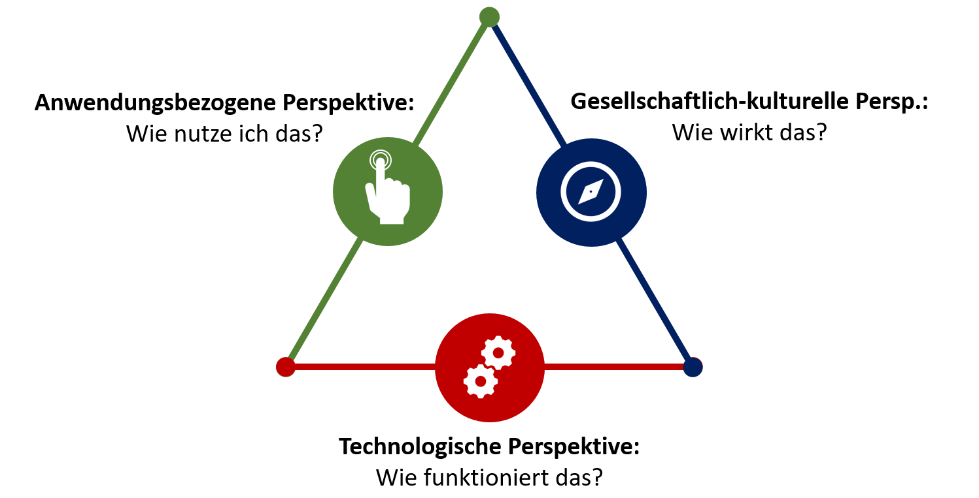
Grundverständnis des Digitalen
Das Dagstuhl-Dreieck
2019: Erweiterung des Dagstuhl-Dreiecks auf ein multidimensionales Modell mit mehreren Ebenen („Frankfurter Dreieck“), zum Weiterlesen: Weich 2019
Das Dagstuhl-Dreieck – eigene Abb., in Anl. an Döbeli Honegger 2017a, GI 2016, 2019
zum Weiterlesen: Vergleich aktueller Kompetenzmodelle (bundeslandunspezifisch) in: Brandhofer et al. 2018;

Slide 60
Digitale Bildung
Digitale Souveränität erfordert computational thinking
computational thinking – informatisches, problemorientiertes Denken (J. Wing)
computational thinking als eine „Reihe von Gedankenprozessen, die an der Formulierung und Lösung von Problemen beteiligt sind“ (Bollin 2016, S. 28)
mit dem Ziel, diese Reihe / diesen Algorithmus so darzustellen, dass ein Computer diese/n ausführen könnte (ebd.)
Annahme:
Informatische Prinzipien finden sich in allen Lebensbereichen.
Verwendung der informatischen Komponente nicht im traditionellen Sinne (Codierung von Informationen in Zeichenfolgen),
sondern als Entwickeln einer Problemlösekompetenz durch algorithmisch-schematisches Handeln (Probleme identifizieren bzw. genau definieren, Strategien entwickeln, Lösungen dokumentieren und kommunizieren, Kreativität fördern etc.)
vgl. Wing 2006
vgl. Bollin 2016

Slide 61
Digitale Bildung
Digitale Souveränität erfordert computational thinking
computational thinking – Definition
Ausprägung der analytischen Fähigkeiten zur Dekomposition und Abstraktion,
welche durch die kleinschrittige Zerlegung und Analyse von bspw. informatischen Problemstellungen zur Lösung dieser erfahren werden
Dreischritt des computational thinkings:
Formulierung des Problems (Abstraktion)
Formulierung der Lösungsschritte (Automatisierung)
Ausführung und Auswertung der Lösungsschritte (Analyse)
vgl. Wing 2006, S. 33
vgl. Wing 2006
vgl. Bollin 2016
vgl. Baumann 2016

Slide 62
Digitale Bildung
Digitale Souveränität erfordert computational thinking
computational thinking betont
Konzepte der Problemlösung (Logik / Analysieren, Abstraktion / Auswahl des Relevanten, Dekomposition / Zergliedern, Algorithmisierung / Nachvollziehen von Abläufen)
und Handlungsweisen (kreatives Gestalten, Debuggen / Fehleranalyse und -behebung, Durchhaltevermögen, Kollaboration),
die fächerübergreifend das lebensweltliche Handeln eines Jeden prägen
Algorithmisches Denken findet in zahlreichen Handlungsfeldern (auch ohne den Einsatz von Informations- und Kommunikationstechnik) Anwendung!
vgl. Wing 2006
vgl. Bollin 2016
vgl. Baumann 2016
vgl. Romeike 2017
vgl. Futschek 2016

Slide 63
Digitale Bildung
Digitale Souveränität erfordert computational thinking
Resultierender schulischer Bildungsauftrag:
fächerübergreifender Aufbau eines „Verständnis[es] für die Nutzung und Bearbeitung von Daten und das Lösen von Problemen [u.a.] mithilfe computergestützter Methoden“ (Hartmann et al. 2015, S. 75 f.)
Förderung des problemlöseorientierten Denkens in „abstrakten Modellen und in vernetzten Systemen“ (ebd.)
exemplarisches Erstellen von Modellen und Nutzung von Simulationen zur Planung und Entscheidungsfindung inkl. der Ableitung von Grenzen dieser Modelle
didaktisch reduzierter Aufbau von Problemlösekompetenz: Coding von Lernrobotern
– hierzu nächste Woche mehr!
vgl. Hartmann et al. 2015, S. 75 f.

Slide 64
Digitale Bildung
Definition: Digitale Kompetenz
zurückgehend auf „computer literacy“, 1985, Bork:
„Computer literacy can be considered to mean the minimum knowledge, knowhow, familiarity, capabilities, abilities, and so forth, about computers essentials for a person to function well in the contemporary world“ (Bork 1985, S. 33).
Weiterentwicklung zu „computational thinking“, 2006, Wing
fokussiert die Ausprägung der analytischen Fähigkeiten zur Dekomposition und Abstraktion,
Ausbildung durch die kleinschrittige Zerlegung und Analyse von bspw. informatischen Problemstellungen zur Lösung
Weiterentwicklung zur „informatische Literalität“ nach Puhlmann
ergänzt die darüber hinausreichende Fähigkeit zur reflektierten, aktiven und konstruktiven Beurteilung von Informatik und informatischen Anwendungen zur Lebensbewältigung
hin zum Begriff der Digitalen Kompetenz (nächste Folie)

Slide 65
Digitale Bildung
Definition: Digitale Kompetenz
aktuellster, umfassendster, durch die europ. Kommission präferierter Begriff der „digitalen Kompetenz“ (vgl. Filzmoser 2016):
„Digitale Kompetenz ist die Zusammensetzung an Wissen, Fertigkeiten, Einstellungen (einschließlich von Fähigkeiten, Strategien, Werten und Bewusstsein), die erforderlich sind, um mithilfe von Informations- und Kommunikationstechnologien sowie mithilfe von digitalen Medien Aufgaben zu bearbeiten, Probleme zu lösen, zu kommunizieren, Informationen zu verwalten, zusammenzuarbeiten und Inhalte zu erstellen und zu teilen sowie Wissen effektiv, effizient, angemessen, kritisch, kreativ, autonom, flexibel, ethisch, reflektierend für Arbeit, Freizeit, Partizipation, Lernen, Geselligkeit, Konsum und Empowerment aufzubauen.“
(übersetzt aus: Ferrari 2012, S. 3)
Der Begriff der digitalen Kompetenz umfasst damit sowohl zu erwerbende Kompetenzen in den Bereichen der Medienkunde, der Problemlösung, der Kommunikation sowie des Informationsmanagements als auch den Erwerb einer gesellschaftskritischen Haltung.
(vgl. Baumgartner et al. 2015, S. 96)
vgl. Bork 1985
vgl. Wing 2006
vgl. Filzmoser 2016
vgl. Ferrari 2012
vgl. Baumgartner et al. 2015
vgl. Puhlmann 2004

Slide 66
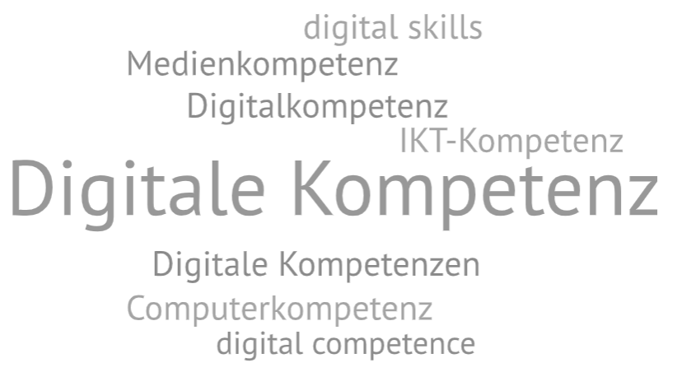
Digitale Bildung
Definition: Digitale Kompetenz
daher: Verwendung des Begriffs „digitale Kompetenz“ im Seminarkontext
Achtung: „heterogene, aber synonyme Begriffsverwendung“ in offiziellen Papieren und Handreichungen, Überblick hierzu in Filzmoser 2016:
vgl. Filzmoser 2016

Slide 67
Bildung in der digitalen Welt
Schulische Rahmenbedingungen
„Bildung in einer digitalen Welt
…zielt darauf ab, Menschen und Gesellschaften zu befähigen, Anforderungen einer digitalen Welt gestaltend bewältigen zu können. „Bildung in der digitalen Welt“ umfasst die Kompetenz digitale Technik zu verstehen, anzuwenden und zu reflektieren,
um das Wissen der Kultur zu erschließen,
um die eigene Identität auszudrücken und zu entwickeln,
um berufliche Anforderungen zu bewältigen und
an gesellschaftlicher Kommunikation teilzuhaben.“
(Kerres 2018, S. 67)
vgl. Kerres 2018

Slide 68
Bildung in der digitalen Welt
Curriculare Grundlagen
Erste Verankerung in KMK 2009:
„Empfehlung der Kultusministerkonferenz zur Stärkung der mathem.-naturwiss.-technischen Bildung“
„Handlungsfeld Primarbereich: an experimentelle Tätigkeiten heranführen und eine informatische Vorbildung sichern (KMK 2009, S. 4).“

Slide 69
Bildung in der digitalen Welt
Curriculare Grundlagen
Konkretisierung / KMK 2016:
„Wenn mit Blick auf die Veränderungen in Produktion und Arbeitsleben im 19. Jahrhundert von einer „industriellen Revolution“ gesprochen wird, so ließen sich die derzeitigen Veränderungen durchaus als „digitale Revolution“ bezeichnen. Die Digitalisierung unserer Welt wird hier im weiteren Sinne verstanden als Prozess, in dem digitale Medien und digitale Werkzeuge zunehmend an die Stelle analoger Verfahren treten und diese nicht nur ablösen, sondern neue Perspektiven in allen gesellschaftlichen, wirtschaftlichen und wissenschaftlichen Bereichen erschließen, aber auch neue Fragestellungen z. B. zum Schutz der Privatsphäre mit sich bringen. Sie ist für den gesamten Bildungsbereich Chance und Herausforderung zugleich. Chance, weil sie dazu beitragen kann, formale Bildungsprozesse – das Lehren und Lernen – so zu verändern, dass Talente und Potentiale individuell gefördert werden; Herausforderung, weil sowohl die bisher praktizierten Lehr- und Lernformen sowie die Struktur von Lernumgebungen überdacht und neu gestaltet als auch die Bildungsziele kritisch überprüft und erweitert werden müssen.“
KMK 2016, S. 3

Slide 70
Bildung in der digitalen Welt
Curriculare Grundlagen
Konkretisierung / KMK 2016:
„Die sinnvolle Einbindung digitaler Lernumgebungen erfordert eine neue Gestaltung der Lehr- und Lernprozesse. Dadurch verändern sich das Lehren und Lernen, aber auch die Spannbreite der Gestaltungsmöglichkeiten im Unterricht. Durch die Digitalisierung entwickelt sich eine neue Kulturtechnik – der kompetente Umgang mit digitalen Medien –, die ihrerseits die traditionellen Kulturtechniken Lesen, Schreiben und Rechnen ergänzt und verändert. Die sich ständig erweiternde Verfügbarkeit von digitalen Bildungsinhalten ermöglicht zunehmend auch die Übernahme von Verantwortung zur Planung und Gestaltung der persönlichen Lernziele und Lernwege durch die Lernenden. […]
Beim Lernen selbst rückt […] das prozess- und ergebnisorientierte – kreative und kritische – Lernen in den Fokus. Dabei ist klar: Einordnung, Bewertung und Analyse setzen Wissen voraus. Insgesamt wird es noch stärker darauf ankommen, Fakten, Prozesse, Entwicklungen einerseits einzuordnen und zu verknüpfen und andererseits zu bewerten und dazu Stellung zu nehmen.
KMK 2016, S. 8 f.

Slide 71
Bildung in der digitalen Welt
Curriculare Grundlagen
Konkretisierung / KMK 2016:
[…] [Digitale] Lernumgebungen helfen Schülerinnen und Schülern, sich im Team zu organisieren, gemeinsam Lösungen zu entwickeln, selbstständig Hilfen heranzuziehen und ermöglichen unmittelbare Rückmeldungen. Sie vereinfachen die Organisation und Kommunikation von Arbeitsprozessen und helfen dabei, dass Arbeitsmaterialien und Zwischenstände jederzeit dokumentiert und verfügbar sind.
[…] Insgesamt bietet sich die Chance, den Schülerinnen und Schülern mehr Verantwortung für die Gestaltung des eigenen Lernens zu übertragen und damit ihre Selbstständigkeit zu fördern.“
KMK 2016: definiert sechs Kompetenzbereiche von Medienkompetenz
bietet Orientierung für die Entwicklung der Bundesländer-Kompetenzrahmen → Medienkompetenzrahmen NRW
teilweise differenzierter formuliert als Bundesländer-Kompetenzrahmen
KMK 2016, S. 8 f.

Slide 72
Bildung in der digitalen Welt
Digitale Kompetenz
Die Anwendung digitaler Medien
unter fachspezifischen, fachübergreifenden und methodischen Gesichtspunkten (ein Lernen mit Medien)
sowie unter Aspekten der Funktionsweise und den resultierenden Möglichkeiten und Gefahren (ein Lernen über Medien)
lässt ICT im Unterricht als Unterrichtsgegenstand, Medium und Werkzeug erfahrbar werden (vgl. Hartmann, Näf & Reichert 2006, S. 4).
vgl. Hartmann et al. 2006

Slide 73
Bildung in der digitalen Welt
Gründe für digitale Bildung – 4 Argumente
Lebensweltargument
Zukunftsargument
Lernargument
Effizienzargument
vgl. Irion et al. 2018
vgl. Irion 2018
vgl. Döbeli Honegger 2017a

Slide 74
Bildung in der digitalen Welt
Gründe für digitale Bildung – 4 Argumente
Digitale Kompetenz unterstützt Schüler*innen bei der Gestaltung ihrer Lebenswelt.
„Digitales gehört in die Schule, weil es die Alltagsrealität der Schüler*innen prägt.“ (Döbeli Honegger 2017a, S. 73)
Durch die Digitalisierung bzw. das Aufwachsen in einer von Digitalisierung geprägten Welt hat sich das Aufwachsen von Kindern und Jugendlichen stark verändert. (vgl. auch mpfs 2018 / KIM-JIM-Studie)
Lebensweltargument
Zukunftsargument
Lernargument
Effizienzargument
vgl. Irion et al. 2018
vgl. Irion 2018
vgl. Döbeli Honegger 2017a

Slide 75
Bildung in der digitalen Welt
Gründe für digitale Bildung – 4 Argumente
Digitale Bildung in der Schule stellt die Weichen für zukünftige Bildungsprozesse.
Deepening Divide (Vertiefung sozialer Ungleichheit zurch digitale Medien) muss vermieden werden.
Die Unbestimmtheit der künftigen Welt gilt als größte Herausforderung – ein Kompetenzerwerb (u. a. im Problemlösen und kreativen Handeln / vgl. 21st Century Skills) ist nötig.
Lebensweltargument
Zukunftsargument
Lernargument
Effizienzargument
vgl. Irion et al. 2018
vgl. Irion 2018
vgl. Döbeli Honegger 2017a

Slide 76
Bildung in der digitalen Welt
Gründe für digitale Bildung – 4 Argumente
Digitalisierung / die Nutzung digitaler Medien eröffnet Potenziale für Lehren und Lernen.
Bisherige Studien zeigen leicht ausgeprägte, positive Tendenzen bei großer Varianz der Ergebnisse (PISA, TIMS etc.), da die Medien bislang nicht einheitlich eingesetzt werden und der Medienbegriff vielfältig definiert ist.
Ziel: bedarfsgerechtes und flexibles Lernen ermöglichen
Lebensweltargument
Zukunftsargument
Lernargument
Effizienzargument
vgl. Irion et al. 2018
vgl. Irion 2018
vgl. Döbeli Honegger 2017a

Slide 77
Bildung in der digitalen Welt
Gründe für digitale Bildung – 4 Argumente
„Mit digitalen Medien lassen sich gewisse Abläufe in Schule effizienter gestalten.“ (Döbeli Honegger 2017a, S. 73)
inhaltlich nicht bezogen auf Lernerträge,
sondern auf Arbeitserleichterungen des pädagogischen Personals
Potenziale werden durch Lehrkräfte genutzt (internetbasierte Informationsrecherche, Tabellenkalkulation zur Notenverwaltung etc.), sind aber bei weitem nicht erschöpft.
bspw. Maßnahmen zur Reduktion des Lern- und Vorbereitungsaufwands denkbar, zudem leichtere Distribuierbarkeit von Materialien und Daten (Sharing), daraus folgende Kostenersparnis…
Lebensweltargument
Zukunftsargument
Lernargument
Effizienzargument
vgl. Irion et al. 2018
vgl. Irion 2018
vgl. Döbeli Honegger 2017a

Slide 78
Bildung in der digitalen Welt
Schulische Rahmenbedingungen
Querverweise auf Studien, exemplarisch: Eickelmann et al. (2019): ICILS 2018
Ziel: Messung der Kompetenzstände der Kompetenzen im Bereich „Computational Thinking“ bei Achtklässler*innen aller Schulformen
Ergebnisse:
Achtklässler*innen in Deutschland erreichen im Durchschnitt 486 Punkte.
Die mittleren Kompetenzen in Deutschland liegen signifikant unter dem internationalen Mittelwert (500 Punkte).
Vergleichswerte: Republik Korea (536 Punkte), Dänemark (527 Punkte), Finnland (508 Punkte), Frankreich (501 Punkte) und die USA (498 Punkte)
vgl. Eickelmann et al. 2019

Slide 79
Bildung in der digitalen Welt
Schulische Rahmenbedingungen
Ergebnisse (detaillierter):
Leistungsstreuung und Schulformunterschiede (CT): Schüler*innen, die den gymnasialen Schulzweig besuchen, erreichen signifikant bessere Leistungen im Bereich CT; große Standardabweichung zwischen den Schulformen (98 Punkte)
Herkunftsbedingte Disparitäten (CT): Jugendliche aus sozioökonomisch weniger privilegierten Elternhäusern weisen geringere Kompetenzen auf (deutlich mehr als eine halbe Standardabweichung, 64 Punkte), festgestellte soziale Disparitäten sind in Deutschland signifikant größer als im internationalen Durchschnitt
Migrationsspezifische Disparitäten (CT): Leistungsdifferenz zwischen Achtklässler*innen mit und ohne Zuwanderungsgeschichte, 53 Punkte zugunsten Jugendlichen ohne Migrationshintergrund
vgl. Eickelmann et al. 2019

Slide 80
Bildung in der digitalen Welt
Schulische Rahmenbedingungen
Erkenntnisse:
digital divide – Bildungsbenachteiligungen für Achtklässler*innen aus unteren und mittleren sozialen Lagen sowie für Jugendliche mit Migrationshintergrund
Mythos von „digital natives“ – Schüler*innen werden durch das Aufwachsen in einer digital geprägten Welt nicht automatisch zu mündigen, kompetenten Nutzer*innen
vgl. Eickelmann et al. 2019
weitere aktuelle, relevante Studien zum Thema „Digitale Bildung / Mediennutzung“:
mpfs 2018: Studie KIM 2018, S. 50/51: Gerätenutzung im Schulunterricht
acatech, IPN, Körber-Stiftung (2019): MINT-Nachwuchsbarometer
Herzig (2014): Bertelsmann-Stiftung
vgl. mpfs 2018
vgl. Eickelmann et al. 2019
vgl. Herzig 2014
vgl. acatech et al. 2019
Hinweis bzgl. Einschränkungen von aktuellen Wirksamkeitsstudien zum Einsatz digitaler Medien:
Wirksamkeitsstudien betrachten i. d. R. ausgewählte Aspekte digitaler Bildung und berücksichtigen die Zusammenhänge im digitalen Kompetenzaufbau zu wenig (theoretischer Hintergrund hierzu ist bislang unzureichend vorhanden)
Medieneinsatz und die Umsetzung digitaler Bildung wird bislang sehr verschieden definiert und gelebt, geringe definitorische Einheitlichkeit, somit: geringe Verallgemeinerbarkeit der Ergebnisse

Slide 81
Bildung in der digitalen Welt
Der Medienkopmetenzrahmen NRW
Instrument für eine systematische Medienkompetenzvermittlung
Handreichung für schulische Medienkonzepte, die bis 2021 in jeder Schule erstellt werden sollen
Leitfaden für die Überarbeitung der Kernlehrpläne
aktuelle Neufassung aus 2016
formuliert 6 Kompetenzbereiche und 24 Teilkompetenzen, die bis Ende der Sekundarstufe I aller Schulformen erreicht werden sollen
Schulen in NRW müssen bis zum Schuljahr 2021/22 Medienkonzepte auf Basis des MKR ausarbeiten
vgl. MKR 2018b

Slide 82
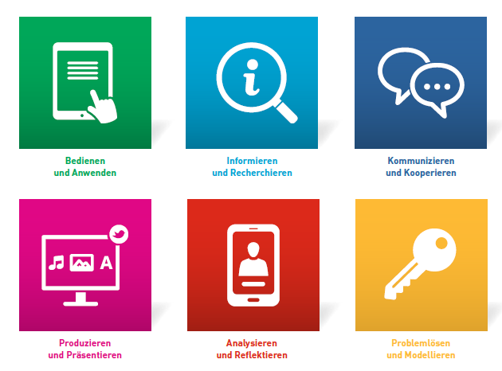
Bildung in der digitalen Welt
Der Medienkopmetenzrahmen NRW
vgl. MKR 2018b

Slide 83
Bildung in der digitalen Welt
Der Medienkopmetenzrahmen NRW
Dimension, die sich über alle Bereiche hinweg erstreckt (nicht explizit ausgewiesen): verantwortungsvolles und rechtssicheres Medienhandeln
Schüler*innen-Medium: Medienpass mit Kompetenzklebern
vgl. MKR 2018b

Slide 84
Bildung in der digitalen Welt
Der Medienkopmetenzrahmen NRW
Verteilung der Medienkompetenzrahmen
Broschüren
Kopien
Aufgabe: Welche / Wie viele Aspekte des MKR halten Sie für berücksichtigt? (Video)

Slide 85
Bildung in der digitalen Welt
Der Medienkopmetenzrahmen NRW
Querverweis auf Video: https://www.moodletreff.de/mod/resource/view.php?id=14182
(CC-Lizenz liegt lt. Impressum des Anbieters, dem Dezernat 46 -Lehrerfortbildung, vor.)

Slide 86
Bildung in der digitalen Welt
Der Medienkopmetenzrahmen NRW
vgl. MKR 2018b

Slide 88
Der Medienkompetenzrahmen NRW
Perspektive „Problemlösen und Modellieren“
6.1: Prinzipien der digitalen Welt - Grundlegende Prinzipien und Funktionsweisen der digitalen
Welt identifizieren, kennen, verstehen und bewusst nutzen
Das Paritätsbit / zudem Beispiel für Informatik unplugged – Rückblick auf Sitzung 1
RFID-Warensicherung, QR-Codes, Barcodes
6.2: Algorithmen erkennen - Algorithmische Muster und Strukturen in verschiedenen Kontexten erkennen, nachvollziehen und reflektieren
Straßenampel, Kochanleitung, Einpacken eines Geschenkes; Roboter, Lernroboter
6.3: Modellieren und Programmieren - Probleme formalisiert beschreiben, Problemlösestrategien entwickeln und dazu eine strukturierte, algorithmische Sequenz planen; diese auch durch Programmieren umsetzen und die gefundene Lösungsstrategie beurteilen - Roboter, Lernroboter
6.4: Bedeutung von Algorithmen - Einflüsse von Algorithmen und Auswirkung der Automatisierung von Prozessen in der digitalen Welt beschreiben und reflektieren
fake news durch social bots; Automatisierung im Alltag, Tracking durch Cookies, Kaufempfehlungen, von Algorithmen umgeben (vgl. Haus der kleinen Forscher)
vgl. Kompetenzbereiche und Kurzbeschreibungen (ohne Beispiele): MKR 2018a,b

Slide 89
Der Medienkompetenzrahmen NRW
Perspektive „Problemlösen und Modellieren“
Erkenntnisse:
Digitale Bildung ist quasi die Schnittmenge aus Informatik und Medienbildung und beinhaltet computational thinking als einen zentralen Kompetenzbereich („Problemlösen und Modellieren am Beispiel von Algorithmen“).
Vermerk: Die Items aus dem Prä-Posttest, mit denen Sie sich selbst eingeschätzt haben, stammen in Teilen aus dem MKR.
Vermerk: Ausblick auf das Referendariat → verbindliche Durchführung von Unterrichtsbesuchen mit dem Schwerpunkt Medienkompetenz (Hinweise zur Planung s. Handreichung des ZfsL Köln)
somit: Digitale Bildung in der Schule ermöglicht gemäß 4K-Modell: Kreativität, Kritisches Denken, Kommunikation, Kollaboration als Aspekte digitaler Kompetenz

Slide 90
Anwendungsaufgabe Problemlösen
Rückblick Mentimeter

Slide 91
Anwendungsaufgabe Problemlösen
Ankündigung:
Bitte öffnen Sie die Tüte auf mein Zeichen!
Sie enthält mehrere größere und zwei sehr kleine Dinge!
Sie haben zur Lösung der Aufgabe 30 Sekunden Zeit!
Verteilung der Tüten
auf mein Zeichen: Aufgabe (mündlich), 30 Sekunden Zeit!

Slide 92
Anwendungsaufgabe Problemlösen
Die Ente – wir bauen Lego-Enten
Relevanz von Problemlösekompetenzen in der digitalisierten Welt
verschiedene Enten:
schwimmende und stehende, gemütliche und wagemutige, scheue und kecke Enten
= verschiedene Perspektiven und Sichtweisen, verschiedene Vorstellungen, aber „im Prinzip der gleiche Gegenstand“
wichtig: Offenheit für Vielfalt und Kreativität sowie Kompetenzen in diesen Bereichen
benötigtes Material pro Person: 1 Stein 1x2 gelb, 1 Stein 2x4 gelb, 2 Steine 2x2 gelb, 2 Platten 2x3 rot, 2 Klebeaugen

Slide 93
Digitale Bildung
Lehrkraftkompetenzen
Querverweis auf: Beat Döbeli Honegger (2017):
Mehr als 0 und 1 – Schule in einer digitalisierten Welt.
hep verlag, www.mehrals0und1.ch

Slide 94
Hausaufgabe
Bitte bearbeiten Sie das interaktive Video (Thema: Algorithmen im Alltag, Grundbegriffe der Algorithmik) inkl. der eingebetteten Problemlöseaufgaben!
Herzlichen Dank!

Slide 95
Ausblick auf die nächste Sitzung
Stundenthema:
Coding & Robotik: Problemlösen, Modellieren und Programmieren am Beispiel Lernroboter

Slide 96
Literaturempfehlung
Döbeli Honegger, Beat (2017a): Mehr als 0 und 1 – Schule in einer digitalisierten Welt. 2. Auflage. Bern: hep Verlag AG.
Fadel, Charles; Bialik, Maya & Trilling, Bernie (2015): Die vierte Dimension der Bildung. Was Schülerinnen und Schüler im 21. Jahrhundert lernen müssen. Hamburg: ZLL21.
Hartmann, Werner & Hundertpfund, Alois (2015): Digitale Kompetenz – Was die Schule dazu beitragen kann. Bern: hep Verlag AG.

Slide 97
?
!
!
!
!
!
!
!
!

Slide 98
Literaturverzeichnis
acatech, IPN, Körber Stiftung (2019): MINT Nachwuchsbarometer 2019. Online-Bezug über URL: https://www.acatech.de/wp-content/uploads/2019/06/MINT_NB_2019-1.pdf, Tag des letzten Zugriffs: 18.11.2019.
Baumann, Wilfried (2016): Pladoyer für Computational Thinking. In: OCG Journal (02), S. 13. Online verfügbar unter https://www.ocg.at/sites/ocg.at/files/medien/pdfs/OCG-Journal1602.pdf, Tag des letzten Zugriffs: 14.01.2020.
Baumgartner, Peter; Brandhofer, Gerhard; Ebner, Martin; Gradinger, Petra & Korte, Martin (2015): Medienkompetenz fördern – Lehren und Lernen im digitalen Zeitalter. In: Michael Bruneforth, Ferdinand Eder, Konrad Krainer, Claudia Schreiner, Andrea Seel & Christiane Spiel (Hrsg.): Nationaler Bildungsbericht Österreich 2015, S. 95-132. Graz: Leykam Buchverlagsgesellschaft m. b.H. Nfg. & Co. KG. Bezug über URL: https://www.bifie.at/wp-content/uploads/2017/05/NBB_2015_Band2_Kapitel_3.pdf, Tag des letzten Zugriffs: 03.06.2019.
Bollin, Andreas (2016): COOLe Informatik. In: OCG Journal (02), S. 28. Online verfügbar unter https://www.ocg.at/sites/ocg.at/files/medien/pdfs/OCG-Journal1602.pdf, Tag des letzten Zugriffs: 14.01.2020.
Bork, Alfred (1985): Personal Computers for Education. New York: Harper & Row. Zit. n. Rosenberg, Ronni Lynne (1989): Computer Literacy Education. Cambridge: Massachusetts Institute of Technology, S. 17. Bezug über URL: http://www.dtic.mil/dtic/tr/fulltext/u2/a209126.pdf, Tag des letzten Zugriffs: 27.07.2018.
Brandhofer, Gerhard (2017b): Code, Make, Innovate! Legitimation und Leitfaden zu Coding und Robotik im Unterricht. Ein Pladoyer für einen Blick hinter die Kulissen des Digitalen, für Coding, Computational Thinking, Robotik und Making in der Schule. In: R&E-Source - Open Online Journal for Research and Education. Online verfügbar unter https://journal.ph-noe.ac.at/index.php/resource/article/view/348/422, Tag des letzten Zugriffs: 14.01.2020.
Brandhofer, Gerhard; Baumgartner, Peter; Ebner, Martin; Köberer, Nina; Trültzsch-Wijnen, Christine; Wiesner, Christian (2018): Bildung im Zeitalter der Digitalisierung. In: Nationaler Bildungsbericht Österreich 2018, Band 2 – Fokussierte Analysen und Zukunftsperspektiven für das Bildungswesen, S. 307–362. Online verfügbar unter https://www.bifie.at/wp-content/uploads/2019/03/NBB_2018_Band2_Beitrag_8.pdf, Tag des letzten Zugriffs: 18.11.2019.

Slide 99
Literaturverzeichnis
BZgA (2019): Gut hinsehen, gut zuhören, aktiv gestalten! Tipps für Eltern zum Thema „Medienerziehung in der Familie”. Köln: BZgA. Bezug über URL: https://www.bzga.de/infomaterialien/kinder-und-jugendgesundheit/gut-hinsehen-und-zuhoeren-ratgeber-fuer-eltern/, Tag des letzten Zugriffs: 24.12.2019.
Demmler, Kathrin & Struckmeyer, Kati (2015): Medien entdecken, erproben und in den Alltag integrieren. Null- bis Zwölfjährige in der Medienpädagogik. In: Anfang, Günther; Demmler, Kathrin; Lutz, Klaus & Struckmeyer, Kati (Hrsg.): wischen klicken knipsen. Medienarbeit mit Kindern. München: kopaed, S. 223-231. Zitiert nach Lepold, Marion & Ullmann, Monika (2018): Digitale Medien in der Kita. Alltagsintegrierte Medienbildung in der pädagogischen Praxis. Freiburg im Breisgau: Herder, S. 30 ff.
Döbeli Honegger, Beat (2017a): Mehr als 0 und 1 – Schule in einer digitalisierten Welt. 2. Auflage. Bern: hep Verlag AG.
Eickelmann, Birgit; Bos, Wilfried; Gerick, Julia; Goldhammer, Frank; Schaumburg, Heike; Schwippert, Knut; Senkbeil, Martin & Vahrenhold, Jan (2019): ICILS 2018 Deutschland - Computer- und informationsbezogene Kompetenzen von Schülerinnen und Schülern im zweiten internationalen Vergleich und Kompetenzen im Bereich Computational Thinking. Münster: Waxmann. Zugriff über URL: https://kw.uni-paderborn.de/fileadmin/fakultaet/Institute/erziehungswissenschaft/Schulpaedagogik/ICILS_2018__Deutschland_Berichtsband.pdf, Tag des letzten Zugriffs: 12.11.2019.
EUC, Europäische Kommission (2018): Mitteilung der Kommission an das Europäische Parlament, den Rat, den europäischen Wirtschafts- und Sozialausschuss und den Ausschuss der Regionen zum Aktionsplan für digitale Bildung. Bezug über URL: https://ec.europa.eu/transparency/regdoc/rep/1/2018/DE/COM-2018-22-F1-DE-MAIN-PART-1.PDF , Tag des letzten Zugriffs: 30.05.2019.
EUP, Europäisches Parlament und Europäischer Rat (2006): Empfehlung des Europäischen Parlaments und des Rates vom 18. Dezember 2006 zu Schlüsselkompetenzen für lebensbegleitendes Lernen. Bezug über URL: https://eur-lex.europa.eu/legal-content/DE/TXT/PDF/?uri=CELEX:32006H0962& from=EN, Tag des letzten Zugriffs: 30.05.2019.
Fadel, Charles; Bialik, Maya & Trilling, Bernie (2015): Die vierte Dimension der Bildung. Was Schülerinnen und Schüler im 21. Jahrhundert lernen müssen. Hamburg: ZLL21.

Slide 100
Literaturverzeichnis
Fehrmann, Raphael (2019b): Stop-Motion-Videos in inklusiven Settings des Mathematikunterrichts der Grundschule – Welche Potenziale und Grenzen weist der Einsatz digitaler Medien am Beispiel der Produktion von Stop-Motion-Videos in inklusiven Settings des Mathematikunterrichts der Grundschule auf? Münster: miami. Online-Bezug über URL: https://nbn-resolving.org/urn:nbn:de:hbz:6-75129740131, Tag des letzten Zugriffs: 22.01.2019.
Ferrari, Anusca (2012): Digital Competence in Practice: An Analysis of Frameworks – JRC technical reports. Veröffentlicht durch die Europäische Union. Bezug über URL: http://ftp.jrc.es/EURdoc/JRC68116.pdf, letzter Zugriff: 03.06.2019.
Filzmoser, Gaby (2016): Wie wollen wir es nennen: Computerkompetenz, Medienkompetenz oder digitale Kompetenz. In: Die Österreichische Volkshochschule, 02/2016, Nr. 259, S. 14-19. Bezug über URL: http://magazin.vhs.or.at/wp-content/uploads/2016/12/OVH_Magazin_259_02_2016_MAIL.pdf, Tag des letzten Zugriffs: 31.05.2019.
Futschek, Gerald (2016): Bildung 4.0 : Informatisches Denken ist Schlüsselkompetenz. In: OCG Journal (02), S. 20. Online verfügbar unter https://www.ocg.at/sites/ocg.at/files/medien/pdfs/OCG-Journal1602.pdf, Tag des letzten Zugriffs: 14.01.2020.
Gesellschaft für Informatik e. V. (GI, 2016): Dagstuhl-Erklärung – Bildung in der digitalen vernetzten Welt. Eine gemeinsame Erklärung der Teilnehmerinnen und Teilnehmer des Seminars auf Schloss Dagstuhl. Online-Bezug über URL: https://gi.de/fileadmin/GI/Hauptseite/Themen/Dagstuhl-Erkla__rung_2016-03-23.pdf, Tag des letzten Zugriffs: 27.07.2018.
Gesellschaft für Informatik e. V. (GI, 2019): Frankfurt-Dreieck zur Bildung in der digital vernetzten Welt – Ein interdisziplinäres Modell. Online-Bezug über URL: https://dagstuhl.gi.de/fileadmin/GI/Allgemein/PDF/Frankfurt-Dreieck-zur-Bildung-in-der-digitalen-Welt.pdf, Tag des letzten Zugriffs: 16.11.2019.
Hartmann, Werner & Hundertpfund, Alois (2015): Digitale Kompetenz – Was die Schule dazu beitragen kann. Bern: hep Verlag AG.
Hartmann, Werner; Näf, Michael & Reichert, Raimond (2006): Informatikunterricht planen und durchführen. Berlin, Heidelberg: Springer Verlag. Bezug über URL: https://link.springer.com/content/pdf/10.1007%2F978-3-540-34485-8.pdf, Tag des letzten Zugriffs: 31.05.2019.
Herzig, Bardo (2014): Wie wirksam sind digitale Medien im Unterricht? Bertelsmann Stiftung: Gütersloh. Bezug über URL: https://www.bertelsmann-stiftung.de/fileadmin/files/BSt/Publikationen/GrauePublikationen/Studie_IB_Wirksamkeit_digitale_Medien_im_Unterricht_2014.pdf, Tag des letzten Zugriffs: 15.11.2019.

Slide 101
Literaturverzeichnis
Irion, Thomas (2018): Wozu digitale Medien in der Grundschule? Sollte das Thema Digitalisierung in der Grundschule tabuisiert werden? In: Grundschule aktuell (142), S. 3–7. Online-Bezug über URL: https://www.pedocs.de/volltexte/2018/15574/pdf/Irion_2018_Wozu_digitale_Medien_in_der_Grundschule.pdf.
Irion, Thomas; Eickelmann, Birgit (2018): Digitale Bildung in der Grundschule: 7 Handlungsansätze. In: Grundschule (7), S. 6-12.
Kerres, Michael (2018): Mediendidaktik: Konzeption und Entwicklung mediengestützter Lernangebote. Berlin: Walter de Gruyter GmbH.
KMK, Kultusministerkonferenz (2016): Bildung in der digitalen Welt – Strategie der Kultusministerkonferenz. Beschluss der Kultusministerkonferenz vom 08.12.2016 in der Fassung vom 07.12.2017. Online-Bezug über URL: https://www.kmk.org/fileadmin/Dateien/veroeffentlichungen_beschluesse/2016/2016_12_08-Bildung-in-der-digitalen-Welt.pdf, Tag des letzten Zugriffs: 05.11.2019.
KMK, Kultusministerkonferenz (2019): Empfehlungen zur Digitalisierung in der Hochschullehre – Beschluss der Kultusministerkonferenz vom 14.03.2019. Berlin: Sekretariat der Ständigen Konferenz der Kultusminister der Länder in der Bundesrepublik Deutschland. Bezug über URL: https://www.kmk.org/fileadmin/Dateien/pdf/PresseUndAktuelles/2019/BS_190314_Empfehlungen_Digitalisierung_Hochschullehre.pdf, Tag des letzten Zugriffs: 30.05.2019.
Lätzel, Martin (2018): Die Kultur der Digitalität und die Kulturpolitik (Felix Stalder). In: Digitalisierung und Kulturpolitik - Kulturpolitische Mitteilungen (160), S. 44–46. Online-Bezug über URL: https://www.kupoge.de/kumi/pdf/kumi160/kumi160_044-046.pdf, Tag des letzten Zugriffs: 15.11.2019.
Lepold, Marion & Ullmann, Monika (2018): Digitale Medien in der Kita – Alltagsintegrierte Medienbildung in der pädagogischen Praxis. Freiburg: herder.

Slide 102
Literaturverzeichnis
Medienberatung NRW (2018a): Medienkompetenzrahmen NRW. Münster, Düsseldorf: Medienberatung NRW. Online-Bezug über URL: https://medienkompetenzrahmen.nrw/fileadmin/pdf/LVR_ZMB_MKR_Rahmen_A4_2019_06_Final.pdf, Tag des letzten Zugriffs: 15.11.2019.
Medienberatung NRW (2018b): Medienkompetenzrahmen NRW – Broschüre für Lehrkräfte. Münster, Düsseldorf: Medienberatung NRW. Online-Bezug über URL: https://medienkompetenzrahmen.nrw/fileadmin/pdf/LVR_ZMB_MKR_Broschuere_2019_06_Final.pdf, Tag des letzten Zugriffs: 15.11.2019.
mpfs, Medienpädagogischer Forschungsverbund Südwest, Landesanstalt für Kommunikation Baden-Württemberg c/o Landesanstalt für Kommunikation Baden-Württemberg (2018): KIM-Studie 2018 – Basisuntersuchung zum Medienumgang 6- bis 13-Jähriger. Eigendruck. Bezug über URL: https://www.mpfs.de/fileadmin/files/Studien/KIM/2018/KIM-Studie_2018_web.pdf, Tag des letzten Zugriffs: 31.05.2019.
Niegemann, Helmut M.; Domagk, Steffi; Hessel, Silvia; Hein, Andrea; Hupfer, Matthias & Zobel, Annett (2008): Kompendium multimediales Lernen. Berlin Heidelberg: Springer Science & Business Media.
Petko, Dominik (2014): Einführung in die Mediendidaktik: Lehren und Lernen mit digitalen Medien. Weinheim und Basel: Beltz Verlag.
Puhlmann, Hermann (2004): Informatische Literalität nach dem PISA-Muster und ihre Operationalisierung durch Test-Items. Bezug über URL: http://www.informatikdidaktik.de/InformaticaDidactica/Puhlmann2004, Tag des letzten Zugriffs: 01.06.2019.

Slide 103
Literaturverzeichnis
Romeike, Ralf (2017): Wie informatische Bildung hilft, die digitale Gesellschaft zu verstehen und mitzugestalten. In: Eder, Sabine; Mikat, Claudia; Tillmann, Angela (Hrsg.): Software takes command – Herausforderungen der „Datafizierung“ für die Medienpädagogik, in: Theorie und Praxis, S. 105-118. München: kopaed. Bezug über URL: https://computingeducation.de/pub/2017_Romeike_GMK2016.pdf , Tag des letzten Zugriffs: 15.11.2019.
Schelhowe, Heidi (2016): <Through the Interface>. Medienbildung in der digitalisierten Kultur. In: MedienPädagogik - Zeitschrift für Theorie und Praxis der Medienbildung (27. Oktober), S. 40–58. Online verfügbar unter https://doi.org/10.21240/mpaed/25/2016.10.27.X, Tag des letzten Zugriffs: 14.01.2020.
Stalder, Felix (2016): Kultur der Digitalität. Berlin: Suhrkamp.
Theunert, Helga (2007): Medienkinder von Geburt an. Medienaneignung in den ersten sechs Lebensjahren. München: kopaed. Zitiert nach Lepold, Marion & Ullmann, Monika (2018): Digitale Medien in der Kita. Alltagsintegrierte Medienbildung in der pädagogischen Praxis. Freiburg im Breisgau: Herder, S. 30 ff. Zitiert nach Lepold, Marion & Ullmann, Monika (2018): Digitale Medien in der Kita. Alltagsintegrierte Medienbildung in der pädagogischen Praxis. Freiburg im Breisgau: Herder, S. 30 ff.
Weich, Andreas (2019): Das "Frankfurt-Dreieck". Ein interdisziplinäres Modell zu Bildung und Digitalisierung. In: Medienimpulse 57 (2). Online verfügbar unter https://journals.univie.ac.at/index.php/mp/article/download/2830/2541, Tag des letzten Zugriffs: 14.01.2020.
Wing, Jeannette Marie (2006): Computational Thinking - It represents a universally applicable attitude and skill set everyone, not just computer scientists, would be eager to learn and use. In: Communicatio nof the ACM 49.3, 05/2006, S. 33-35. Bezug über URL: https://www.cs.cmu.edu/~15110-s13/Wing06-ct.pdf,Tag des letzten Zugriffs: 27.07.2018.

Slide 104
Urheber-Nachweis bei Grafiken
Diese Folie gehört zum Material und darf nicht entfernt werden.
Sofern die in der Präsentation abgebildeten Grafiken einer Urheberrechtseinschränkung unterliegen oder im direkten Projektkontext entwickelt wurden, wurde die Quelle der Entlehnung unter- oder oberhalb der Grafik vermerkt. Sofern kein Vermerk an der Grafik vorliegt, wurde diese
vom Autor der Präsentation selbst erstellt oder
dem Portal pixabay.com im Rahmen einer Pixabay-Lizenz entnommen – diese Grafiken unterliegen damit keinem Kopierrecht und können kostenlos für kommerzielle und nicht kommerzielle Anwendungen in digitaler oder gedruckter Form ohne Bildnachweis oder Quellenangabe verwendet werden (Bildliste siehe nachfolgende Folie).
Einzelne Infografiken können zudem aus kostenfreien und unter der Bedingung der Rückverlinkung auf den Anbieter freigegebenen Folien der Portale presentationload.de und smiletemplates.com entstammen. Die vom Anbieter geforderte Rückverlinkung wird hiermit umgesetzt. Weitere Infografiken können zudem aus dem Office-Integrierten Piktogramm-Set entstammen.

Slide 105
Urheber-Nachweis bei Grafiken | pixabay-Bildliste

Slide 106
Urheber-Nachweis bei Grafiken | pixabay-Bildliste

Slide 107
Urheber-Nachweis bei Grafiken | pixabay-Bildliste

Slide 108
Weitere Informationen zum Projekt „Lernroboter im Unterricht“ finden Sie fortlaufend unter www.wwu.de/Lernroboter/ .
Das Projekt „Lernroboter im Unterricht“ wird als „Leuchtturmprojekt 2020“ gefördert durch die

Slide 109
!
Herzlichen Dank
für Ihre Aufmerksamkeit

